Slide 1
Impacts climatiques : quelle eau pour demain ? en Bourgogne-Franche-Comté
Notes:
Partie filmée :
Bonjour,
Le changement climatique est une réalité au niveau mondial mais aussi dans notre région BFC
De nombreux scientifiques l’ont démontré et tout un ensemble de signes l’attestent, comme l’accélération des cycles de la végétation ou encore la remontée de certaines espèces vers le Nord.
Comment se caractérise ce changement climatique en BFC? Et avec quelles conséquences pour la ressource en eau?
Des travaux de recherche récents nous renseigne sur ces questions. Les chercheurs ont exploré le passé et l’avenir et nous livrent certaines certitudes et aussi quelques incertitudes. Le diaporama ci-après en est la synthèse.
Titre du diapo

Slide 2
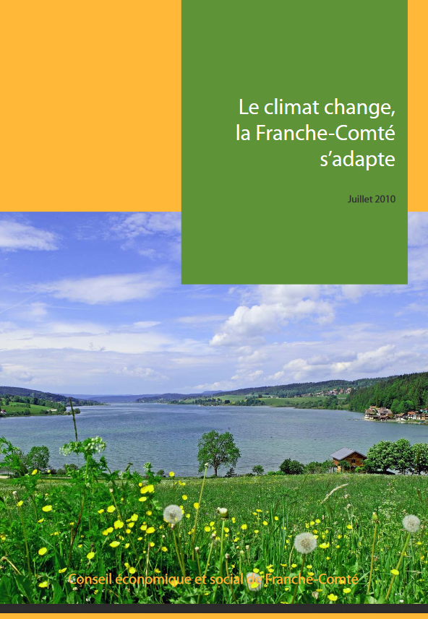

Des connaissances locales existent !
  Des travaux de recherche à l’échelle régionale :
    Des simulations climatiques de MétéoFrance sur la partie franc-comtoise en 2010 pour le CES
    Le projet de recherche-action HYCCARE sur l’impact du changement climatique sur la ressource en eau en Bourgogne
     3,5 ans de recherches en continu (2013-2016)
     Des travaux poursuivis en 2016 par une thèse
     6 organismes de recherche et + de 20 personnes impliquées
     Un projet reconnu au niveau national
Notes:
Tout d’abord d’où nous viennent ces connaissances sur le CC en BFC ?
Car la plupart des travaux sur le changement climatique se font à l’échelle mondiale ou nationale.
Nous avons principalement bénéficié de 2 études :
Une sur la FC, réalisée par MétéoFrance en 2010 pour le Conseil économique et social de FC
Une sur la B, réalisée de 2013 à 2016 par un collectif de chercheurs dans le cadre du projet de recherche-action HYCCARE, poursuivis par une thèse.
= hydrologie, cc, adapt, ressource en eau . Il a mobilisé 6 org de rechercher et de 20p. Reconnu au niveau national

Slide 3
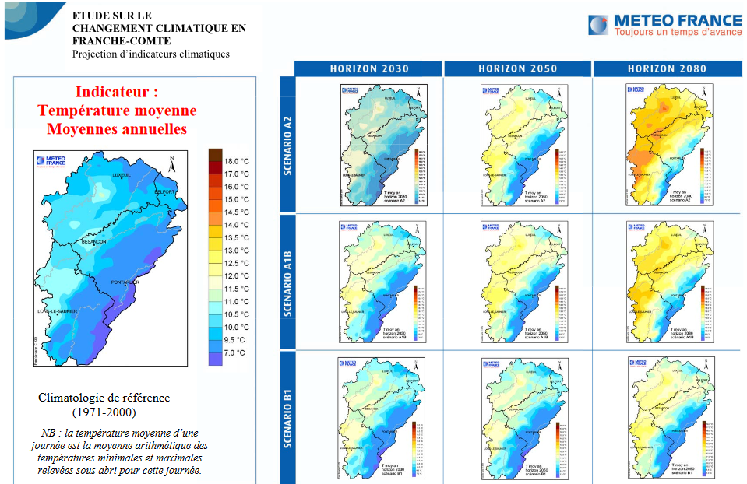
Les simulations de MétéoFrance
  Analyse de l’observé (passé) et simulations jusqu’aux horizons 2030, 2050 et 2080 du changement climatique
      Test de 3 scénarii (A1B, A2 et B1) sur toute la Franche-Comté
      Pas de simulation sur la ressource en eau
Notes:
Concernant l’étude sur la CF, il s’agit à la fois d’une analyse des évolutions de températures passées et de simulations à plusieurs horizons (2030; 2050,2080) selon plusieurs scénarii du GIEC.
L’impact sur la ressource en eau n’a pas été abordé dans ce cadre.

Slide 4

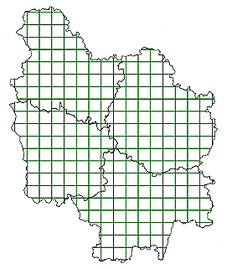

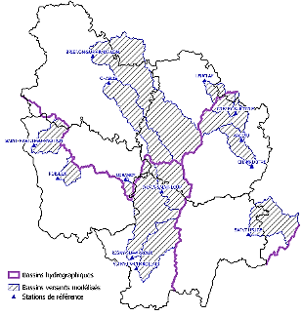


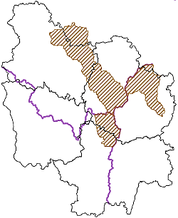
HYCCARE Bourgogne
  Analyse de l’observé (passé) et simulations en continu jusqu’en 2100 (scénario 8.5), à une échelle fine de territoire :
      sur toute la Bourgogne (maille de 12 km) pour le climat
      sur 13 bassins versants pour les débits
      au sein de 3 bassins versants
      pour la réserve utile en eau des sols
Notes:
Concernant le projet HYCCARE, là aussi les chercheurs ont travaillé à la fois sur l’analyse du passé et on fait des simulations mais cette fois en continu jusqu’en 2100 et pour un seul scénario.
Ils ont travaillé auss sur le cc, en particulier les évolutions de température
Mais ils ont aussi regardé l’évolution de la ressource en eau de 13 bassins versants et l’évolution de la réserve utile en eau des sols au sein de 3 bv

Slide 5
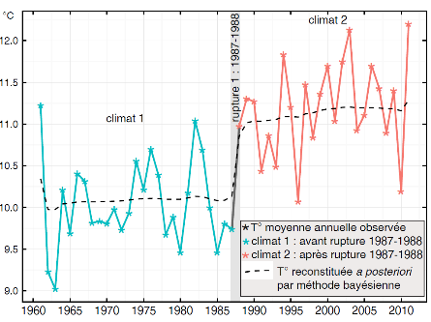
L’observé : principaux résultats
  Le changement climatique est déjà en cours en région
    Déjà une augmentation des températures moyennes de plus de 1 °C avec une rupture en 1987-1988
Évolution des températures moyennes annuelles en Bourgogne de 1961 à 2014
Source : Centre régional de climatologie (projet HYCCARE)
Notes:
Alors que nous disent ces travaux ? Tout d’abord, l’analyse du passé nous offre quelques résultats marquants et certains :
- le changement climatique est déjà en cours en BFC
- Il se caractérise par une hausse des températures moyennes de plus de 1°C depuis les années 1987-1988, où nous avons connu une rupture qui nous a fait passé d’un climat à un autre. C’est ce que mettent en avant les chercheurs d’HYCCARE, mais cette rupture ce retrouve partout en France et même en Europe de l’ouest.

Slide 6
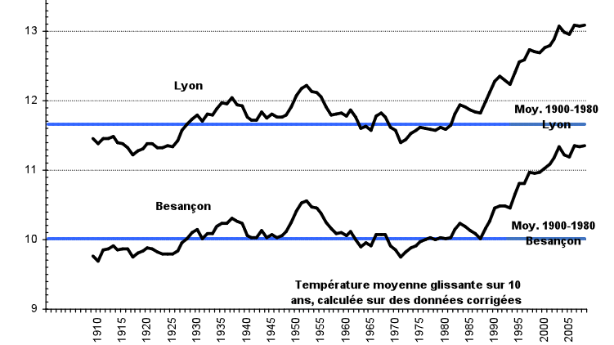
L’observé : principaux résultats
  Le changement climatique est déjà en cours en région
    Déjà une augmentation des températures moyennes de plus de 1 °C avec une rupture en 1987-1988
    NB : Une hausse de la température de 1 °C correspond au déplacement du climat de 180 km vers le Nord ou 150 m en altitude
    La température moyenne actuelle de Besançon se rapproche de celle qui régnait à Lyon au début du XXe siècle !
Évolution des températures moyennes de Besançon et de Lyon de 1910 à 2009
Source : MétéoFrance
Notes:
Petite précision qui a son importance : une hausse de la température de 1°C correspond au déplacement du climat de 180km vers le nord ou de 150m en altitude
Aussi l’étude de météofrance met en avant le fait que les températures moyennes à besançon se rapprochent de celles de lyon au début du siècle

Slide 7



L’observé : principaux résultats
  Le changement climatique est déjà en cours en région
    Déjà une augmentation des températures moyennes de plus de 1 °C avec une rupture en 1987-1988
        Printemps-été : augmentation plus forte des maximales
      augmentation du nombre de jours chauds
        Automne-hiver : augmentation plus forte des minimales
      diminution du nombre de jours de gel
    Peu d’évolution des précipitations totales, mais une légère modification de saisonnalité : hivers plus arrosés et étés plus secs
Notes:
Autre enseignement, c’est que le réchauffement se manifeste différemment selon les saisons :
Au printemps-été, ce sont surtout les maximales qui augmentent, d’où une augmentation du nombre de jours chauds
A l’automne-hiver, les minimales se réchauffent plus vite que les maximales, d’où une forte diminution du nombre de jours de gel
Enfin sur les précipitations, le signal est très faible, très brouillé par la variabilité interannuelle : il semble que la quantité totale de pluie évolue peu mais que la saisonnalité change. C’est-à-dire que les hivers semblent un peu plus arrosés et les étés un peu plus secs.

Slide 8

Les simulations : principaux résultats
  Pour les températures :
    Un réchauffement de plus en plus rapide
    Incertitudes sur l’ampleur à partir de 2050 (selon le scénario)
  Pour les précipitations :
    Peu d’évolution des précipitations totales
    Vers une modification de la saisonnalité : plus de pluies en hiver et moins en été ?
Simulation des précipitations mensuelles en Bourgogne
Source : Thèse d’Etienne Brulebois
Notes:
Et demain? Que donnent les simulations?
Là encore une certitude : le réchauffement va se poursuivre, mais son ampleur dépend fortement des poltiques d’attenuation des gaz à effet de serre mises en place aujourd’hui et demain.
Pour les précipitations, on resterait sur la même tendance que le passé avec une modification de la saisonnalité des pluies et non des quantités totales. Cette évolution serait surtout perceptible sur la 2e moitié du siècle.

Slide 9
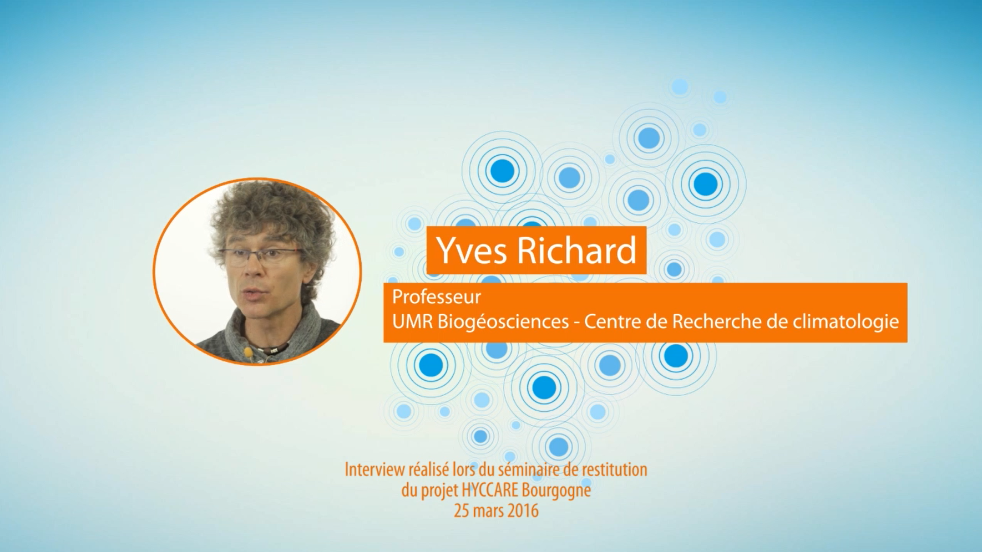
Témoignage d’un climatologue
Notes:
Pour illustrer ces résultats, voici un extrait d’une interview d’Yves Richard, un climatologue qui a participé au projet HYCCARE.
-> inclure la vidéo

Slide 10
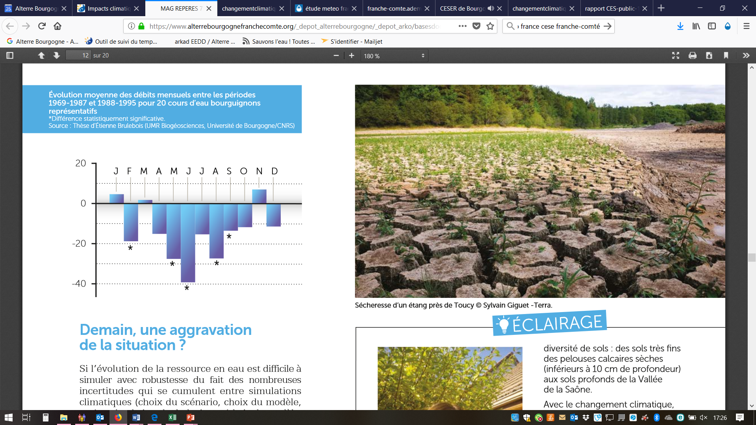

L’observé : principaux résultats
  Des débits en baisse en Bourgogne
    Débits en baisse jusqu’à 40 % en juin sur 20 cours d’eau bourguignons
    Étiage plus précoce et plus marqué
    Tendance générale sur toute la France
  Réserve en eau des sols :
    Baisse du nombre de jours de percolation (à confirmer)
    Augmentation du nombre de jours de stress hydrique (à confirmer)
*Différence statistiquement représentative
Évolution moyenne des débits mensuels entre les périodes 1969-1987 et 1988-1995 pour 20 cours d’eau bourguignons représentatifs
Source : Thèse d’Étienne Brulebois (UMR Biogéosciences, Université de Bourgogne/CNRS)
Notes:
Concernant la ressource en eau, qui a été traitée uniquement côté bourguignon, le passé nous renseigne aussi bcp :
Les débits ont diminué entre la période avant 1987-1988 et la période d’après : c’est ce que montre l’analyse de chroniques de 20 cours d’eaux de la région.
Cette baisse attend presque 40% en juin, symptôme d’étiages plus précoces et plus marqués
Ces tendances sont aussi vérifiées dans le reste de la France grâce à d’autres travaux de recherche comme Explore2070 par exemple.
La baisse des débits est essentiellement expliquée par l’augmentation des températures qui induit une augmentation de l’évapotranspiration : l’eau de pluie repart plus vite sous forme gazeuse et est dons moins disponible pour recharger les nappes, lacs et rivières.
La réserve en eau des sols aurait également baissé avec une diminution du nb de jrs de percolation et une augmentation du nb de jours de stress hydrique. Mais ces éléments sont préliminaires, ils sont à confirmer par d’autres études de cas car ils ne concernent que 3 bv sur une échelle de temps réduire.

Slide 11
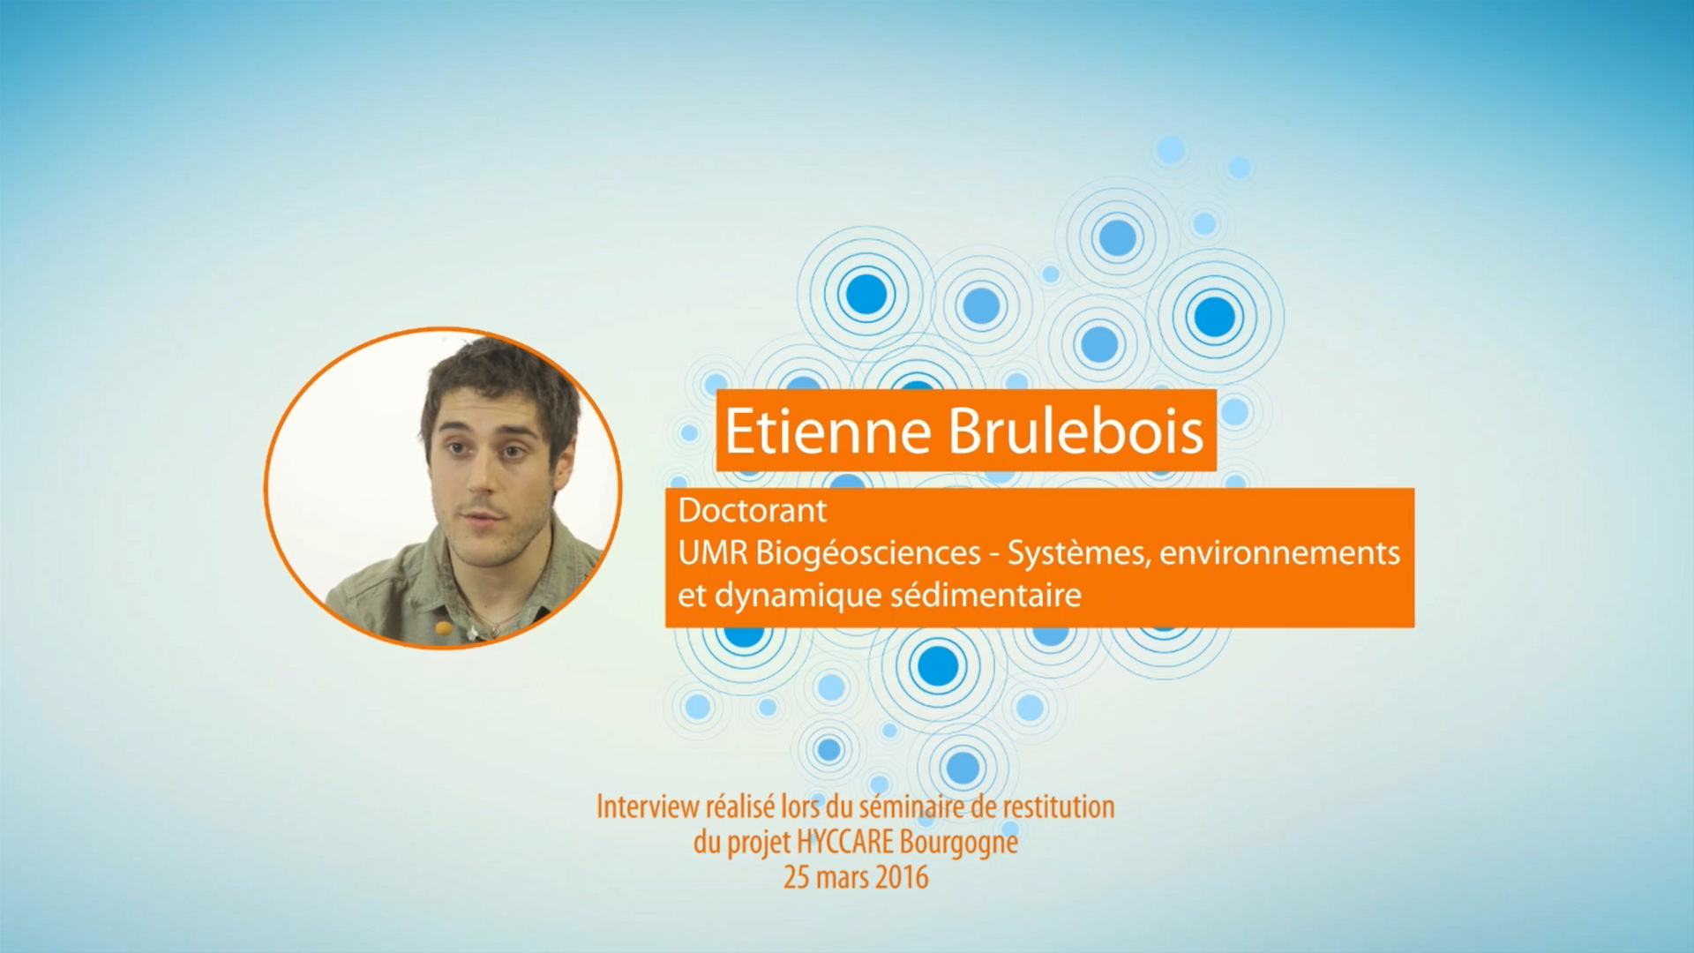
Témoignage d’un hydrogéologue
Notes:
Pour illustrer ces éléments, voici une interview d’Etienne Brulebois qui a réalisé sa thèse d’hydrogéologie dans le cadre d’HYCCARE.

Slide 12
Pour en savoir plus
  www.alterrebourgognefranchecomte.org
   Thèmes > Changement climatique
  &
   Actions > Projet de recherche HYCCARE
Notes:
Si vous voulez en savoir plus sur ces sujets, vous pouvez consulter le rapport d’HYCCARE et de Météo France sur le site d’Alterre. Vous y trouverez aussi d’autres ressources sur ce sujet. Et n’hésitez pas à nous contacter pour tout complément d’information!

